Slide 1
Chương 3
Cấu trúc OOP trong Java

Slide 2
Nội Dung
Các khái niệm cơ bản về lớp, đối tượng.
Lớp và đối tượng trong java (class và object)
Tính bao đóng (encapsulation)
Tính đóng gói (package)
Tính kế thừa (Inheritence)
Tính đa hình (Polymorphism)
Tính trừu tượng Abstract và Interface.

Slide 3
Các khái niệm cơ bản
Đối tượng (object): Trong thế giới thực, khái niệm đối tượng có thể xem như một thực thể: người, vật, bảng dữ liệu,…
đối tượng giúp hiểu rõ thế giới thực
Cơ sở cho việc cài đặt trên máy tính
Mỗi đối tượng có định danh, thuộc tính, hành vi
Ví dụ:
đối tượng sinh viên MSSV: “TH0701001”;Tên sinh viên: “Nguyễn Văn A”
Hệ thống các đối tượng: Là 1 tập hợp các đối tượng
Mỗi đối tượng đảm trách 1 công việc
Các đối tượng có thể trao đổi thông tin với nhau
Các đối tượng có thể xử lý song song, hay phân tán

Slide 4
Các khái niệm cơ bản
Lớp (class): Là khuôn mẫu (template) để sinh ra đối tượng (Là một kiểu dữ liệu)
Ví dụ: class các đối tượng Sinhvien
Sinh viên “Nguyễn Văn A”, mã số TH0701001 → 1
đối tượng thuộc lớp Sinhvien.
Sinh viên “Nguyễn Văn B”, mã số TH0701002 → là 1
đối tượng thuộc lớp Sinhvien.
Đối tượng (object) của lớp: Một đối tượng cụ thể thuộc 1 lớp, 1 thể hiện cụ thể của 1 lớp đó.

Slide 5
Lớp và Đối tượng trong java
Khai báo class:
<modifier> class <name> {
<khai báo thuộc tính>*
<Khai báo khởi dựng>*
<Khai báo phương thức>*
}
Giải thích:
<modifier> phạm vi truy xuất.
Lưu ý: khai báo <modifier> cho class ở mức đỉnh chỉ có thể là : public, default, protected

Slide 6
Lớp và Đối tượng trong java
Thuộc tính: Các đặc điểm mang giá trị của đối tượng, là vùng dữ liệu được khai báo bên trong lớp
class <ClassName>{
<Tiền tố> <kiểu dữ liệu> <tên thuộc tính>;
}
Kiểm soát truy cập đối với thuộc tính
public
protected
private

Slide 7
Lớp và Đối tượng trong java
Phương thức: Chức năng xử lý, hành vi của các đối tượng.
class <ClassName>{
…
<Tiền tố> <kiểu trả về> <tên phương thức>(<các đối số>)
{
…
}
}

Slide 8
Lớp và Đối tượng trong java
Phạm vi truy xuất
public
protected
default
private
final: Không được khai báo chồng ở các lớp dẫn xuất (không được ghi đè ở lớp con)
abstract: Không có phần source code, sẽ được cài đặt trong các lớp dẫn xuất.
static: Phương thức lớp dùng chung cho tất cả các thể hiện của lớp, có thể được thực hiện cả khi không có đối tượng của lớp.
native: đây là từ khoá báo cho java biết phương thức này được viết bằng một ngôn ngữ lập trình nào đó không phải là java ( thường được viết bằng C/C++)
synchoronized: Dùng để ngăn những tác động của các đối tượng khác lên đối tượng đang xét trong khi đang đồng bộ hóa. Dùng trong lập trình multithreads.

Slide 9
Phương thức khởi dựng (contructor)
Là một phương thức đặc biệt của class , dùng để khởi dựng một đối tượng (tạo mới-object type)
Cung cấp các giá trị cho các thuộc tính của đối tượng
Cùng tên với tên class
Không có giá trị trả về
Có thể có hoặc không tham số
class Student {
//Không có định nghĩa khởi dựng nào
}
------
Student stu1=new Student();
class Student {
//Không định nghĩa khởi dựng mặc định
Student(<đối số>();
}
------
Student stu1=new Student();

Slide 10
Khối vô danh
Không static
Là một khối không thuộc một phương thức nào
Được java thực thi khi đối tượng được tạo ra (trước cả hàm khởi dựng)
Được đặt trong cặp { ---- }
Static
Là một khối không thuộc một phương thức nào
Chỉ được gọi một lần khi đối tượng đầu tiên của class này được tạo.
Trước khối lệnh đặt từ khóa static: static { ---- }
Thông thường để khởi tạo các thành phần static

Slide 11
Nạp chồng phương thức (overloading)
Khai báo các phương thức trùng tên, nhưng có đối số khác nhau trong cùng một lớp
class Student {
//các khởi dựng
Student() { }
Student(..) { }
//các phương thức
public void getData() {....}
public void getData(String id) {…..}
}

Slide 12
Tham chiếu this
Một biến ẩn, tồn tại trong tất cả các class, tham khảo đến bản thân của class chứa nó (run time))
this được dùng trong các tình huống sau:
Phân biệt tuộc tính cục bộ từ một biến cục bộ
class ThisDemo1 {
int data;
void method(int data) {
this.data = data;
}
Tham khảo thành phần từ một phương thức không static
class ThisDemo2 {
int data;
void method() {
System.out.println(data); }
void method2() {
this.method(); } }

Slide 13
Từ Khóa This (tt)
Dùng cho các khởi dựng khác (là lệnh đầu tiên)
class ThisDemo3 {
int data;
ThisDemo3() {
this(100);
}
ThisDemo3(int data) {
this.data = data;
}
}

Slide 14
Tính đóng gói
Nhóm những gì có liên quan với nhau vào thành một, và có thể sử dụng một tên để gọi
Ví dụ:
Các phương thức đóng gói các câu lệnh
Đối tượng đóng gói dữ liệu và các phương thức
Đóng gói để che dấu một phần hoặc tất cả thông tin, chi tiết cài đặt bên trong với bên ngoài

Slide 15
Tính đóng gói
Nhóm các Class lại nhằm tăng tính bao đóng
Cú pháp:
Khai báo gói chứa class hiện tại:
package <packageName>;
Khai báo Gói cần sử dụng trong chương trình
import <packageName.elementAccessed>;
package registration.reports;//Tên gói chứa class MyClass
import registration.processing.*; //khai báo thư viện
import java.util.List;
import java.lang.*;
class MyClass {
/* */
}
DEMO

Slide 16
Phạm vi truy xuất (Modifier)
public
protected
default
private

Slide 17
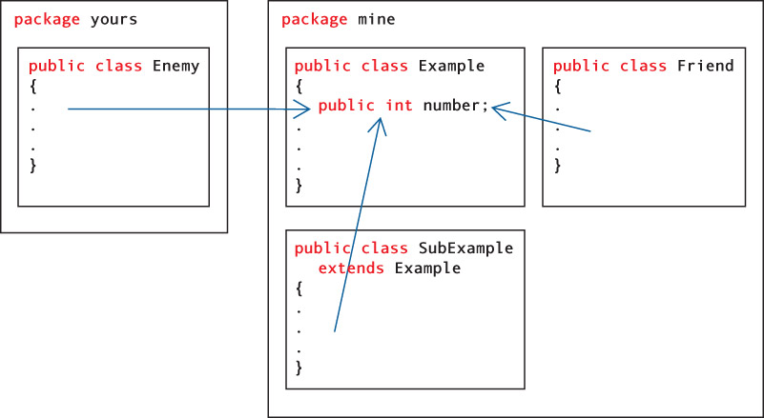
Phạm vi truy xuất (Modifier)
Public
access

Slide 18
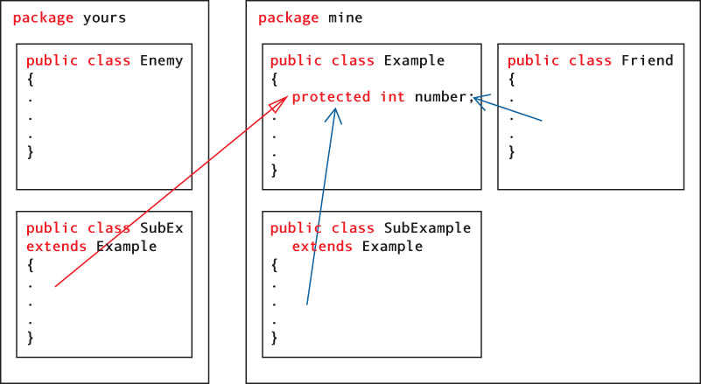
Phạm vi truy xuất (Modifier)
Protected assess

Slide 19
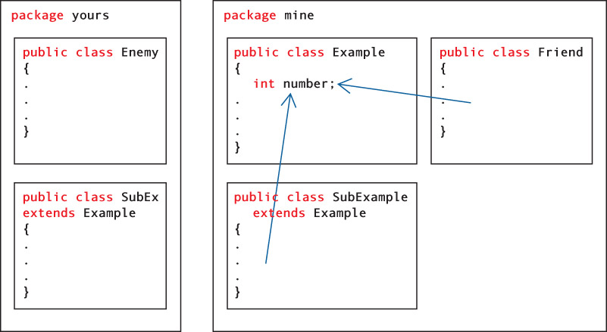
Phạm vi truy xuất (Modifier)
default

Slide 20
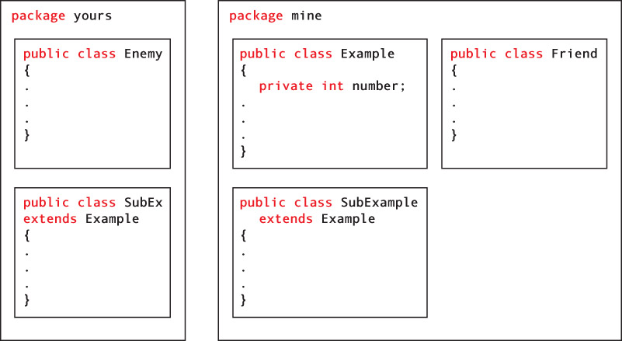
Phạm vi truy xuất (Modifier)
Private
access

Slide 21
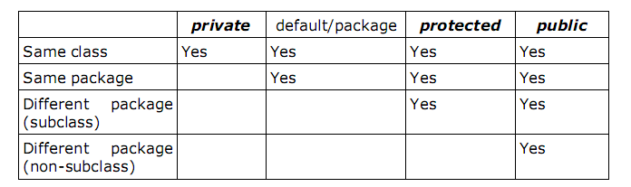
Phạm vi truy xuất (Modifier)

Slide 22
BAO ĐÓNG
Khai báo private cho các thành phần cần che dấu
Khai báo protected cho các thành phần (thừa kế và khác gói)
class Encapsulation {
private int secret; //che dấu field
public boolean setSecret(int secret) {//phương thức truy xuất gián tiếp
if (secret < 1 || secret > 100) {
return false;
}
this.secret = secret;
return true;
}
public getSecret() { //phương thức truy xuất gián tiếp
return secret;
}
}

Slide 23
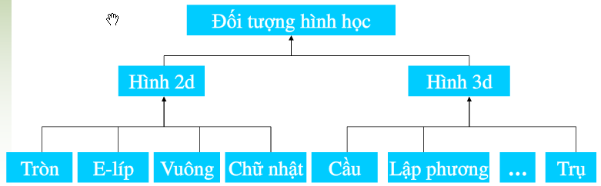
Thừa kế
Thừa hưởng các thuộc tính và phương thức sẵn có
Bổ xung, chi tiết hóa cho phù hợp với mục đích sử dụng mới
Thuôc tính: thêm mới
Phương thức:
Thêm mới
Hiệu chỉnh (Overiding)

Slide 24
Thừa kế
Subclass: lớp dẫn xuất/lớp con
SuperClass: lớp cơ sở/lớp cha
Lớp con có thể kế thừa một hay tất cả các thành phần dữ liệu (thuộc tính), phương thức của lớp cha (public,default,protected)
Dùng từ khóa extends
import java.awt.*;
class Point {
----
}
class ColoredPoint extends Point {
-------
}

Slide 25

Phương thức Overriding
Là một phương thức ở class con định nghĩa lại từ phương thức có sẵn ở class cha.
Có tên , kiểu trả về và các đối số giống với phương thức của lớp cha
Nạp chồng là một kỷ thuật đa hình
class không được nạp chồng các phương thức khai báo final
Có phạm vi truy cập lớn hơn lớp cha

Slide 26
Từ khóa super
Tham chiếu đến đối tượng là class cha của class hiện tại.
super được dùng truy cập đến các thành viên của class cha đã bị che bởi class con và phương thức khởi dựng cùa class cha
Sử dụng từ khóa super khi quan hệ tới thừa kế.
Dùng viện dẫn các phương thức khởi dựng của cha từ khởi dựng của con.
class Student extends Person {
String studNum;
Student(String fname, String lname, String sNum) {
super(fname, lname);
studNum = sNum;
} }
class Person {
String fName;
String lName;
Person(String fname, String lname) {
this.fName = fname;
this.lName = lname;
}
}

Slide 27
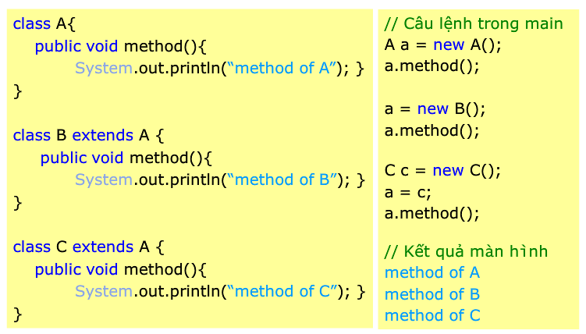
Tính đa hình

Slide 28
Từ Khóa static
Áp dụng tới các thành phần của class .
Có thể xem như một khai báo toàn cục-> có thể được truy xuất bởi tất cả các thể hiện của class.
Các phương thức static được viện dẫn mà không cần tạo đối tượng của class
Không tham khảo tới “this” hoặc “super”.
Có thể áp dụng khai báo khối vô danh { } , và khối chỉ được thực thi một lần khi khối được nạp (khối thường dùng để khởi tạo các biến class).
Thuộc tính và phương thức static được gọi là class variable, class method.
Lưu ý: Trong thân phương thức static, không được phép truy xuất các thành phần không static.

Slide 29
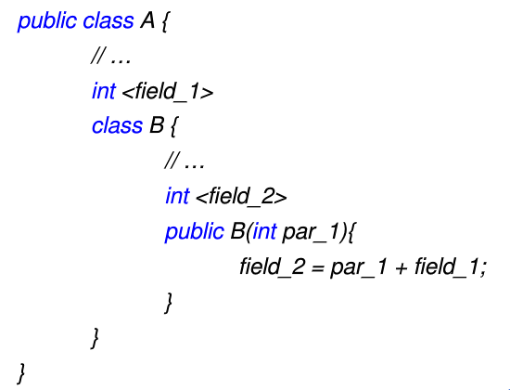
Lớp nội (inner class)
Là lớp được khai báo trong một class khác

Slide 30
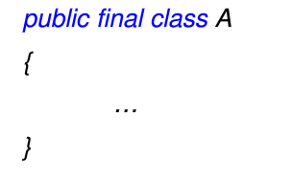
Từ khóa final
Được áp dụng khi khai báo biến, phương thức và class.
Khai báo hằng số:
final int data = 10;
Phương thức khai báo final không thể nạp chồng ở class con.
final void myMethod() {//trong class cha }
Một class final không được thừa kế
final public class MyClass { }
Phương thức không thay đổi giá trị đối số

Slide 31
Lớp trừu tượng (abstract)
Lớp trừu tượng chỉ được dùng làm lớp cha cho các lớp khác, nó không có thể hiện
Định nghĩa các thuộc tính chung cho các lớp con
Có ít nhất một phương thức trừu tượng (không có phần thân): public abstract void draw();
Khai báo class trừu tượng: public abstract class name{}
Các class con phải cài đặt tất cả phương thức trừu tượng
Không thể tạo đối tượng của class trừu tượng. Nhưng có thể khai báo biến thuộc class trừu tượng để tham chiếu đến class con của chúng.

Slide 32
Interface
Interface có 2 mục đích
Để tạo ra class cơ sở thuần ảo
Thực hiện hành vi kế tửa bội
Dùng từ khóa interface để tạo ra interface
Để triển khai interface dùng từ khóa implements
Một class có thể triển khai nhiều interface
Lưu ý:
Các thuộc tính trong interface là static và final
Mặc định các thành phần là public
Interface có thể thừa kế interface khác
Một class có thể cài đặt một hay nhiều interface nhưng chỉ có thể thừa kế 1
Class triển khai phải khai báo tất cả phương thức trong interface, nếu không phải khai báo là abstract
Interface không có thể hiện

Slide 33
Bài tập
Xây dựng cadidate gồm các thuộc tính : mả, ngày sinh, điểm toán , văn, anh và các phương thức cần thiết
Xây dựng chương trình test :
Nhập n thí sinh ( n do người dùng nhập) q
In thông tin thí sinh có tổng điểm > 15
Xét phần mềm quản lý nhân sự. Công ty có 2 lọai nhân viên : văn phòng và sản xuất. Viết chương trình tính lương cho từng nhân viên
Thông tin nhân viên: họ tên, năm sinh, lương
Nhân viên sản xuất: lương=LCB + số sản phẩm*10000
Nhân viên văn phòng: lương=số ngày làm việc*10000

Slide 34
Bài tập: Account
Cần lưu trữ thông tin cho tài khoản ngân hàng
Giả sử chì cần lưu trữ số dư và tồng số lần giao dịch của tài khoản
Tránh lập lại mã giữa 3 dạng tài khoản
Một tài khoản cần đáp ứng các thông điệp sau
constructor(initialBalance)
deposit(amount)
withdraw(amount)
endMonth()
Các dạng tài khoản
Normal: Cố định 50000 cuối mỗi tháng
Dime: 5000 cho mỗi lần withdraw
Gamber:
4900 cuối mội tháng nếu không withdraw
5100 cho hai lần withdraw

Slide 35
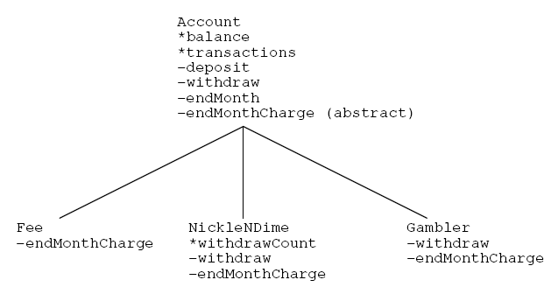

Slide 36
Bài tập
Case Study 1: Giả sử chúng ta có một class human. Hãy cho biết sự liên quan của class human với các khái niệm bên dưới:
Properties
Behaviors
Encapsulation
Inheritance
Polymorphism
API
Hãy nghĩ ra một đối tượng bất kì. Tìm ra sự liên quan của 6 khái niêm tới đối tượng đó.

Slide 37
Bài tập
Case Study 2: Tạo một class Shapes có 2 thuộc tính chuỗi: name và size và các phương thức.
void printShapeInfo(): Xuất giá trị của name và size
void printShapeName() : Xuất name
void printShapeSize(): Xuất size
Sử dụng thừa kế , tạo một class Square cùng thuộc tính và phương thức với class Shapes, ngoài ra Square có thêm 2 thuộc tính số nguyên: length và width và 2 phương thức
void printShapeLength(): xuất thuộc tính length
void printShapeWidth(): xuất thuộc tính width.
Nạp chồng printShapeInfo() để xuất thêm 2 thuộc tính length và width.

Slide 38
Bài tập
Case study 3: Tạo một interface Animal có 2 phương thức : eat() và move(). Các phương thức không tham số và trị trả về. Tạo class Fish và Bear hiện thực Animal.
phương thức eat(): xuất ra cách ăn của ……
phương thức move(): xuất ra cách di chuyển của…..

Slide 39
Câu hỏi ôn
Các đối tượng trong thế giới thực chứa ___ và ___.
Một trạng thái của đối tượng được lưu trữ trong ___.
Một hành vi của đối tượng được phơi bày thông qua ___.
Các dữ liệu nội tại được che đậy từ thế giới bên ngòai và chỉ truy xuất qua phương thức được biết như dữ liệu ___.
Bản thiết kế cho một đối tượng phần mềm được gọi là ___.
Hành vi chung, phổ biến có thể được định nghĩa trong ___ và được thừa kế vào ___
Một tập phương thức với không hiện thực được gọi là ___.
Sự khác biệt chính của OOP so với lập trình cấu trúc?
Một đối tượng trong thế giới thực bao gồm:
Một đối tượng phần mềm bao gồm:
Thuộc tính của đối tượng được gọi là:
Phương thức đặc trưng của đối tượng được gọi là:
Trong lập trình biến class được xem là:
Điều gì xảy ra khi không có đa hình trong thừa kế:
Bạn nghĩ sao về phát biểu: Bao đóng hạn chế việc dùng lại và mở rộng hiện thực class
API đem lại những thuận lợi gì?

Slide 40
Quan hệ giữa các đối tượng
Có 3 quan hệ phổ biến nhất giữa các lớp là:
• Dependence(“uses–a”)
• Aggregation(“has–a”)
• Inheritance(“is–a”)

Slide 41
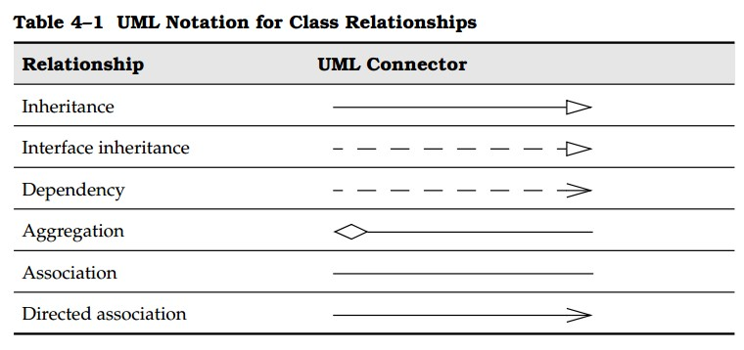
UML

Slide 42
Dependence (“use-a”)
Student
Course
Bên trong lớp Course có thuộc tính tham chiếu đến lớp Student.
Lớp Course có sử dụng phương thức, thuộc tính tĩnh của lớp Student.
Phương thức của lớp Course có tham số truyền vào là Student.
Lớp Course sử dụng lớp Student như biến toàn cục.
→ Khi Course sử dụng Student thì ta nói Courser phụ thuộc vào Student.

Slide 43
Inheritance (“is-a”)
Person
Teacher
Student
class Person { … }
class Teacher extends Person { … }
class Student extends Person { … }

Slide 44
Aggregation (has-a)
Teacher
Department
class Teacher { }
class Department {
List<Teacher> teachers;
}

Slide 45
Association
Item
Order
Customer
AccountBank

Slide 46
Chỉ số mối kết hợp
1 : chỉ 1
* : không hoặc nhiều
2..4: từ 2 đến 4
2..*: từ 2 trở lên

Slide 47
Chỉ số mối kết hợp
Item
*
1
Order
items
order
class Item {
Order order;
}
class Order {
List<Item> items;
}

Slide 48
Customer
1
*
AccountBank
accs
class Customer {
List<AccountBank> accs;
}
class AccountBank {
}

Slide 49
Employee
*
*
Project
ems
pros
class Employee {
List<Project> pros;
}
class Project {
List<Employee> ems;
}

Slide 50
Order
*
*
Product
order
pro
items
OrderItem
- qty: int
- price: int
class OrderItem {
Order order;
Product pro;
int qty;
int price;
}
class Order {
List<OrderItem> items;
}
class Product {
List<OrderItem> items;
}

Slide 51
Casestudy: Khai báo mô hình đối tượng
Truutuong1
<<abstract>>
abstract void gd2()
void gd3()
Giaodien1
<<interface>>
void gd1()
Customer
1
*
Order
cus
orders
order
*
OrderItem
qty: int
price: double
items
pro
*
Vip
Member
Product
ds_su_kien
*
pro
1
ds_khach_moi
*
1
Event
WarrantyCard

